Slide 1

Les 10 recommandation pour la chouette agence

Slide 2
Recommandation N°1
Problème
Recommandation
Solution
Les pages doivent être indexées
sur google.
créer une balise canonique sur la page principale (index) afin que google puisse déterminer l’URL à indexer
Ajout d’un fichier sitemap
Mise en place d’un code google Analytics et google Search console
Insertion d’une balise canonique dans HTML
<link rel=”canonical”
href=”
insertion des Codes Google et de la <meta>”robots”
Création d’un fichier sitemap.xml

Slide 3
Recommandation N°2
Problème
Recommandation
Solution
Les robots de google mettent trop de temps pour lire tout le CSS et le javascript
Minifier et compresser le code CSS et indiquer à Google de lire le site sans le javascript
Pour le CSS:
certains sites , comme minify.org, réduisent la taille des fichiers CSS pour alléger le chargement de la page.
Pour javascript:
indiquer “Async” ou “Defer” pour que les robots de Google puissent crawler le site aisément.

Slide 4
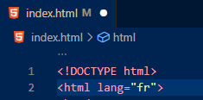
Recommandation N°3
Problème
Recommandation
Solution
La langue n’est pas renseignée
Le navigateur doit pouvoir identifier en quelle langue est le site.
Renseigner le champ “lang” dans la partie HTML du code.
il suffit de mettre “fr” pour français ou “en” pour anglais

Slide 5
Recommandation N°4
Problème
Recommandation
Solution
Mots cachés dans le site à 3 endroits.
Risque important de se faire “blacklister” par Google et de ne plus apparaître dans le moteur de recherche
Les mots clés doivent choisis en fonction de leurs pertinences
5 types :
La Marque
Généraliste
Information
Intention
Local
En plus de la <meta> “keywords”, il faut rajouter dans le text des mots clés entourés des balises <strong>ou<em>

Slide 6
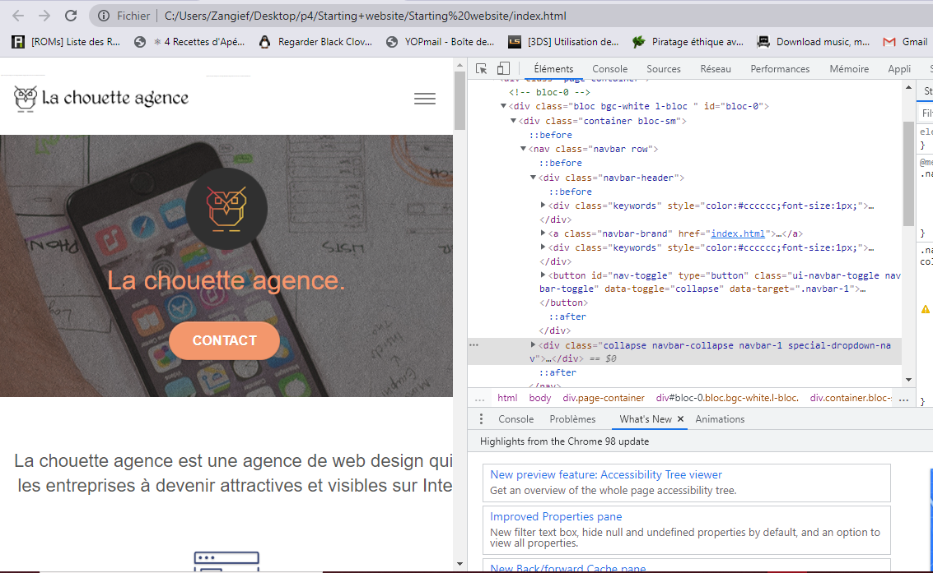
Avant

Slide 7
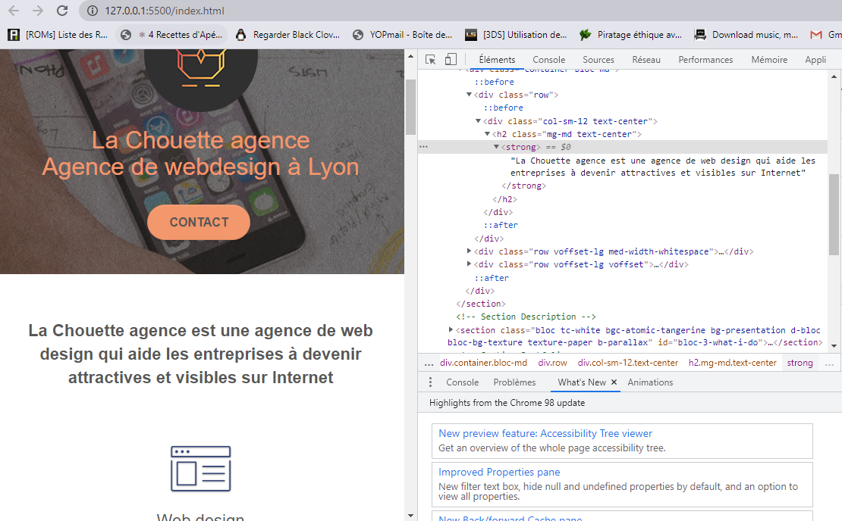
Apres

Slide 8
Recommandation N°5
Problème
Recommandation
Solution
Trop de liens “Spammy”dans le footer avec un risque de se faire déréférencer
Pour optimiser le référencement , il faut des liens de qualité et pertinents
Privilégier les liens des réseaux sociaux dans le corps du site
Insérer les liens des sites crées par L’Agence dans le site
Rechercher des liens partenaires (Annuaire pro, Trustpilot, …)

Slide 9
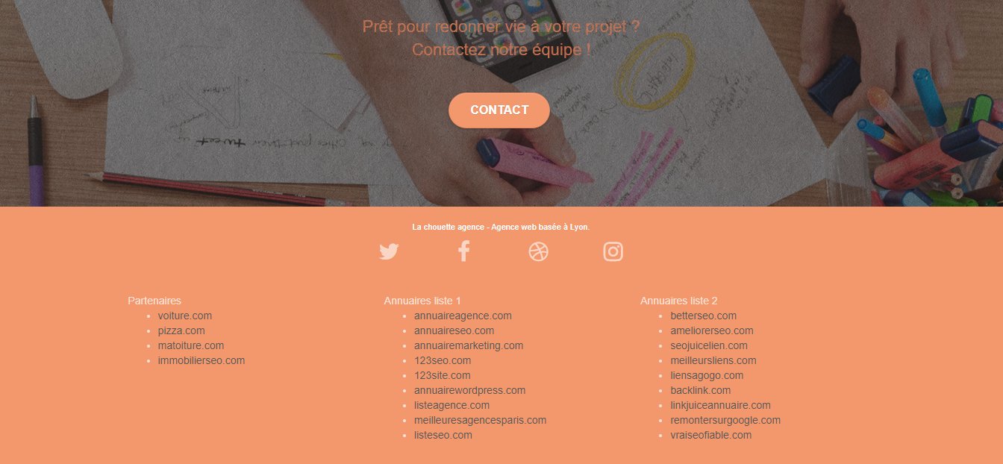
Avant

Slide 10
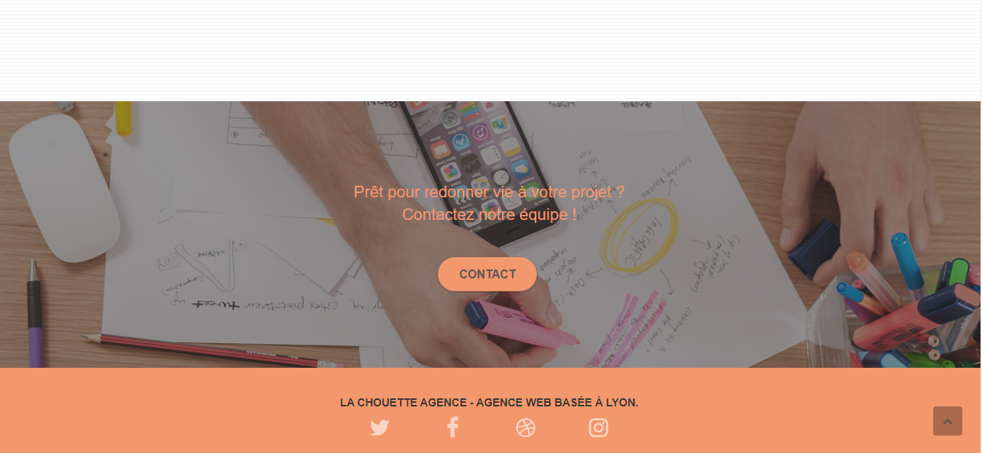
Apres

Slide 11
Recommandation N°6
Problème
Recommandation
Solution
images non adaptées au responsive
Penser “Mobile first” Google indexe les sites responsives ou adaptables pour mobile depuis 2015
Uniformiser le format des images. Les changer en png si adaptées
Minimiser la taille des images en adaptant leurs tailles aux contenus
Adapter les images au nouveaux format du web
JPEG 2000
JPEG XR
Webp

Slide 12
Recommandation N°7
Problème
Recommandation
Solution
Le cache du navigateur n’est pas paramétré afin de faciliter la rapidité de téléchargement
Paramétrer le cache au niveau des images, des ressources CSS et JS et même des pages HTML
Configurer directement dans le serveur le fichier “htaccess”. La durée pendant laquelle les éléments resteront disponible en cache.
Cache-control (en seconde)
Expires (en date)

Slide 13
Recommandation N°8
Problème
Recommantion
Solution
Du texte est sous forme d’image
Pour optimiser le référencement et la qualité du site au niveau du responsive , il est important d’avoir du texte pour l’ajout de mots clés et le texte s’adapte plus facilement que l’image au responsive
Supprimer les images et les remplacer par du contenu incluant des mot clés

Slide 14
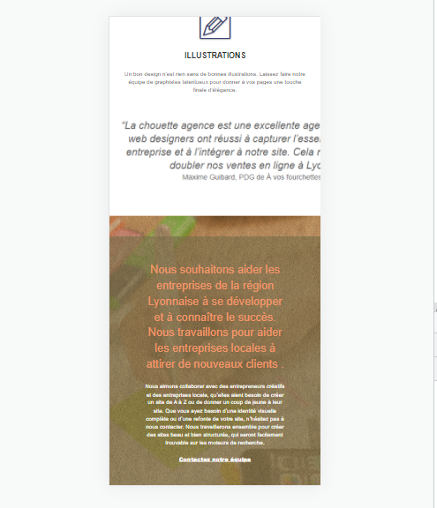
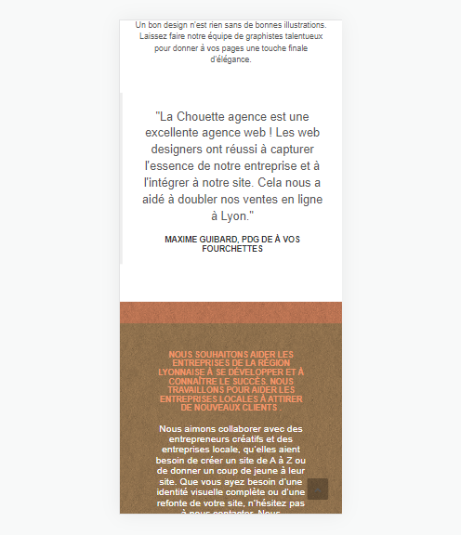
Avant
APRES

Slide 15
Recommandation N°9
Problème
Recommandation
Solution
Contraste quasi nul entre des titres et des backgrounds
Pour favoriser une bonne lecture du site et donc que le visiteur reste le plus de temps dessus, il est important d’associer les bonnes couleurs.
Google prend en compte le taux de rebond dans ses critères de ranking
Accorder les couleurs titres avec plus de contraste en respectant le guideline du WCAG

Slide 16
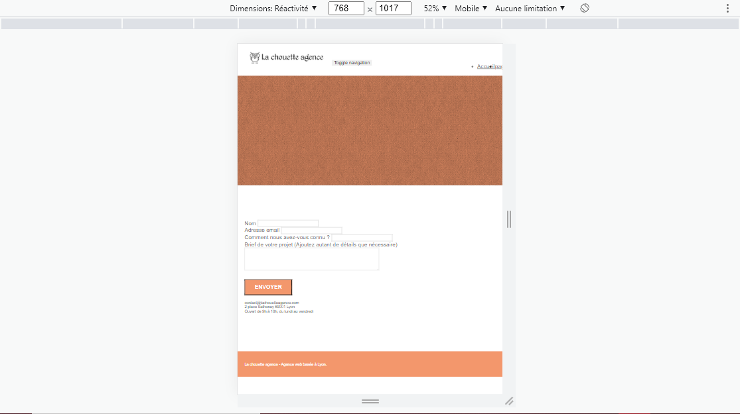
Avant

Slide 17
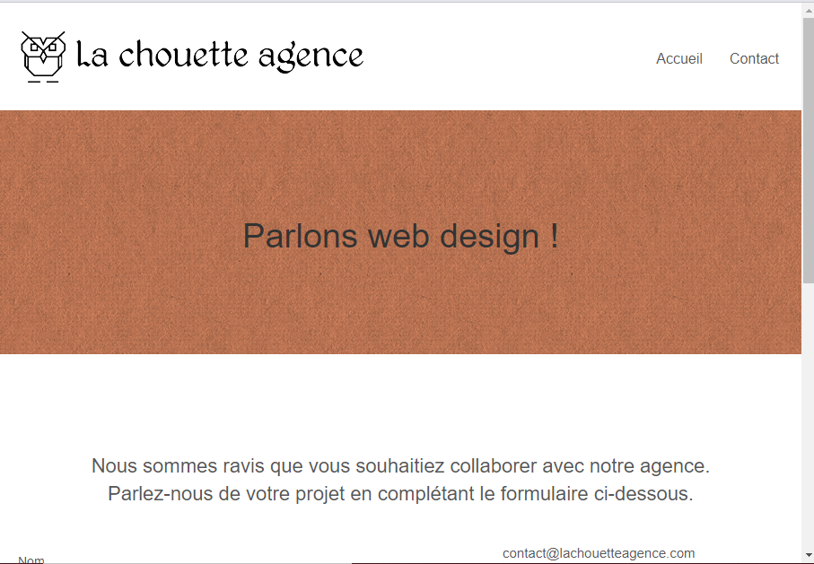
apres

Slide 18
Recommandation n°11
Problème
Recommandation
Solution
La balise “alt” des images n’est pas bien renseignée.
Google favorise les sites qui sont accessibles aux malvoyants.
Il est nécessaire de décrire les images dans la balise “alt”
Supprimer les mots clés dans les balise et ajouter un commentaire ou expliquer l’image dans la balise “alt”

Slide 19
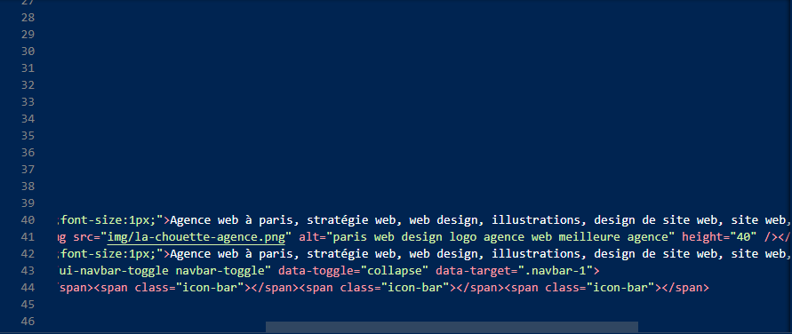
avant

Slide 20
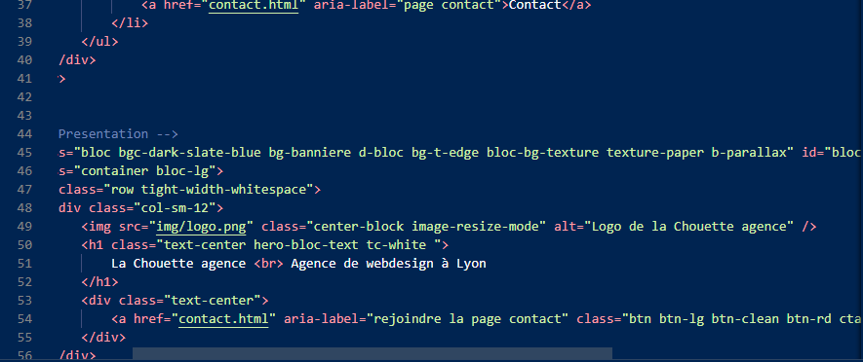
apres

Slide 21
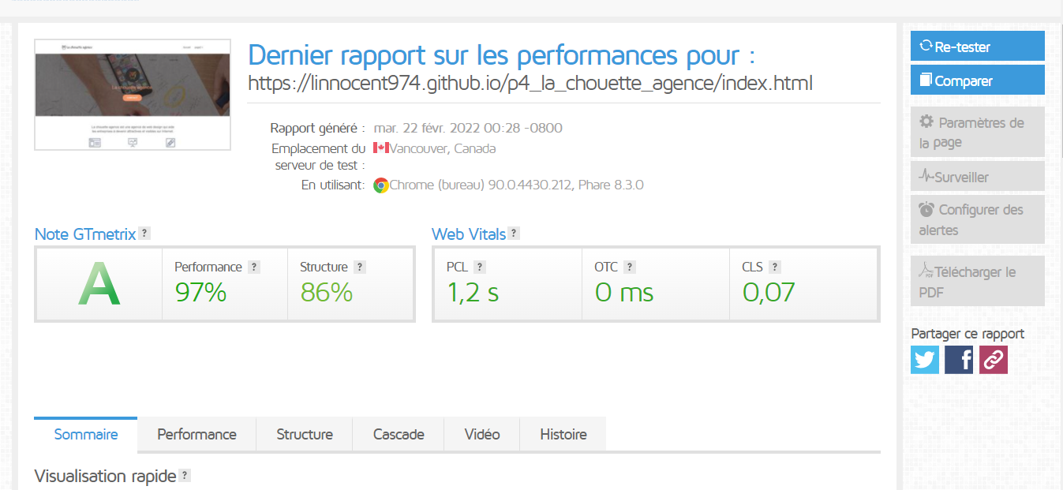
Avant index

Slide 22
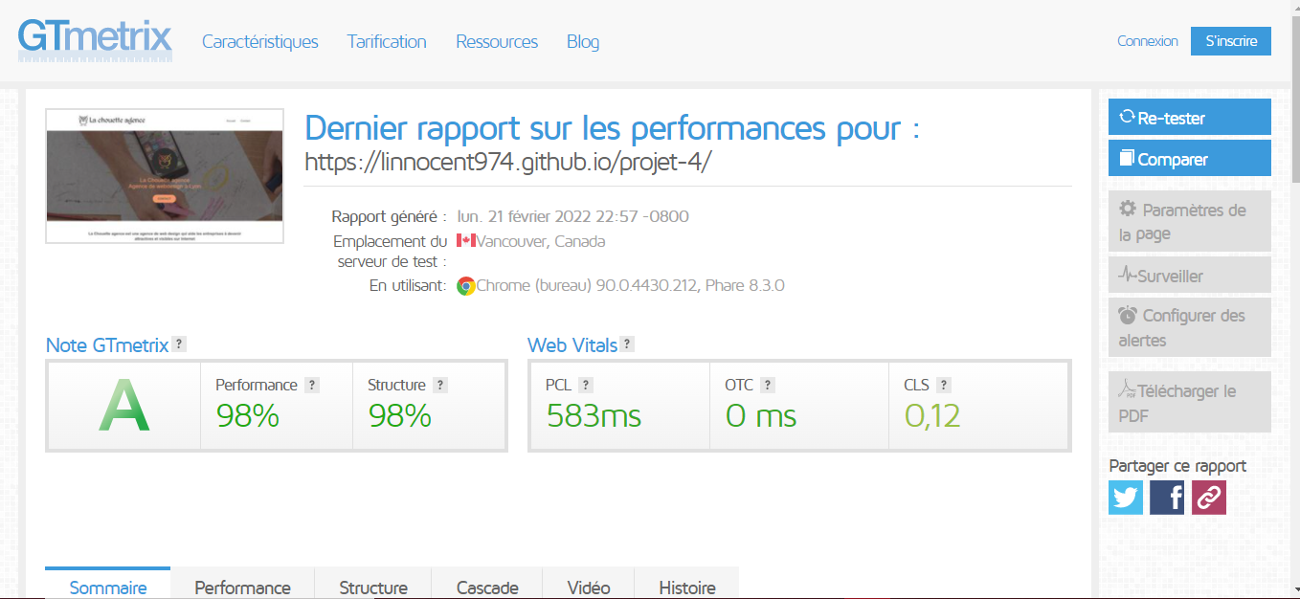
Apres index

Slide 23
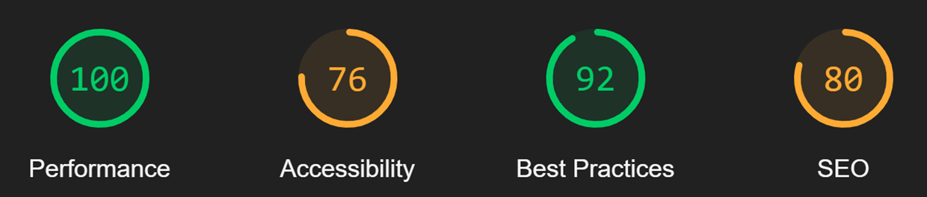
Avant contact

Slide 24
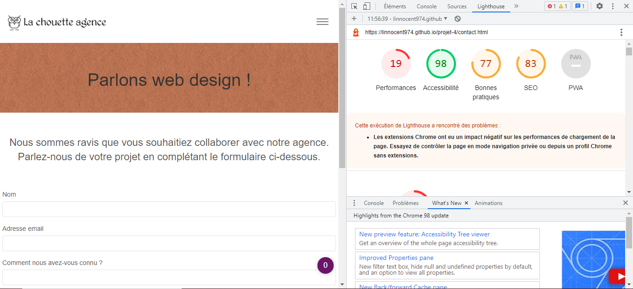
Apres contact

